Slide 1
1
第
部分
调制格式识别的意义

Slide 2
01
调制格式识别的意义
01
03
通信情报
电子侦察
意义
电子对抗
02
04
软件无线电

Slide 3
2
第
部分
代码实现

Slide 4

02
代码实现
CNN（卷积神经网络）

Slide 5
02
代码实现
使用卷积神经网络（CNN）实现
调制格式识别（MFI）
数据集生成
生成具有不同数字调制格式的数据集：
modulation | Bit per symbol | class
2PSK | 1 | PSK
8PSK | 3 | PSK
16PSK | 4 | PSK
QPSK | 2 | QAM
8QAM | 3 | QAM
16QAM | 4 | QAM
32QAM | 5 | QAM
数据集包含大小为454x454的
不同数字调制格式的星座图

Slide 6
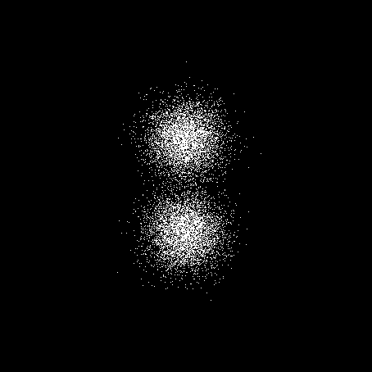

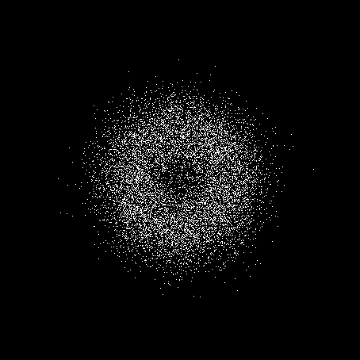
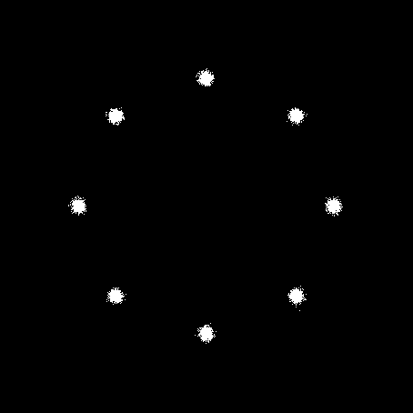
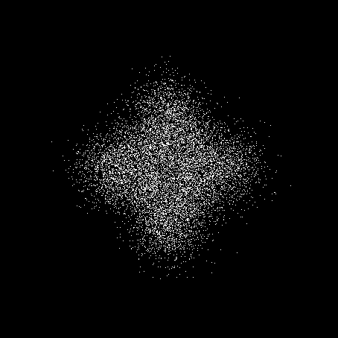
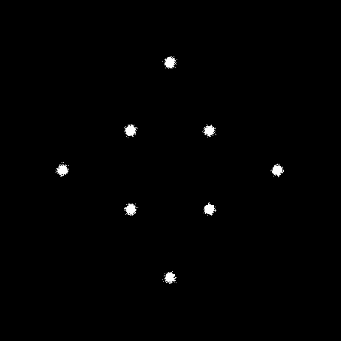
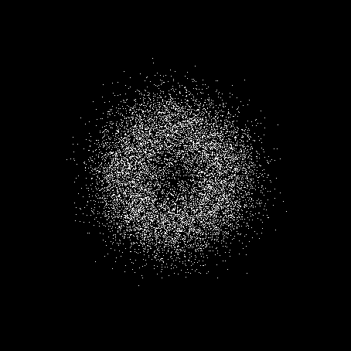
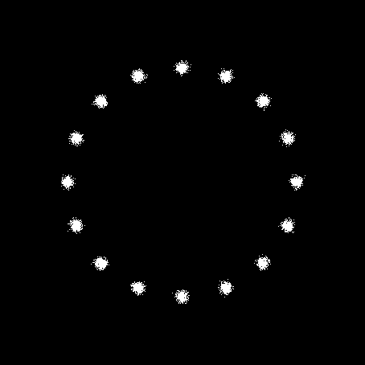
02
代码实现
将接收信号的星座图与所有正在考虑的调制格式的星座图匹配，从而识别调制格式
使用卷积神经网络（CNN）实现
调制格式识别（MFI）
2PSK星座图:
8PSK星座图:
2PSK调制格式有两种不同相位
8PSK调制格式有8种不同相位
一种峰值振幅
8QAM星座图:
16PSK星座图:
8QAM调制格式有8种载波相位
信号元素有两种峰值振幅
16PSK调制格式有16种不同相位
一种峰值振幅

Slide 7
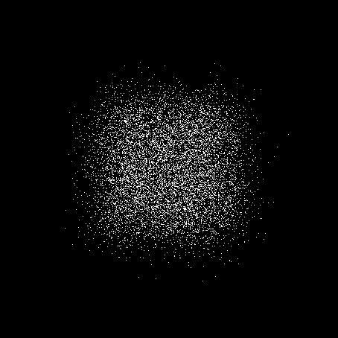
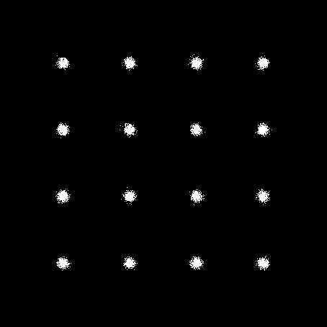
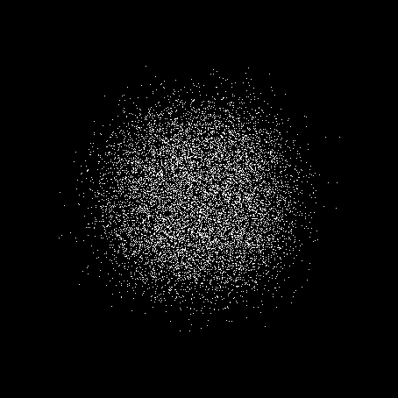

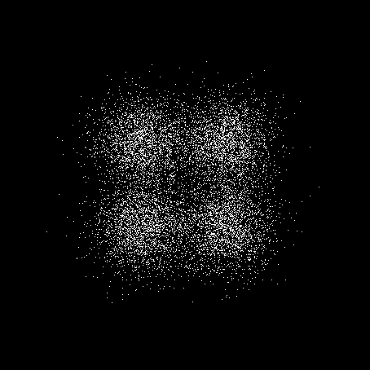
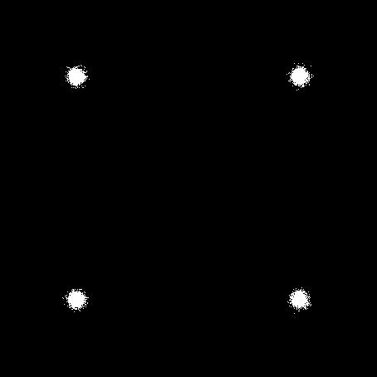
02
代码实现
使用卷积神经网络（CNN）实现
调制格式识别（MFI）
16QAM星座图:
32QAM星座图:
16QAM调制格式有16个信号元素点
3种峰值振幅
32QAM调制格式有32个信号元素点
4种峰值振幅
QPSK星座图:
QPSK调制格式有4种载波相位信号元素有两种峰值振幅

Slide 8
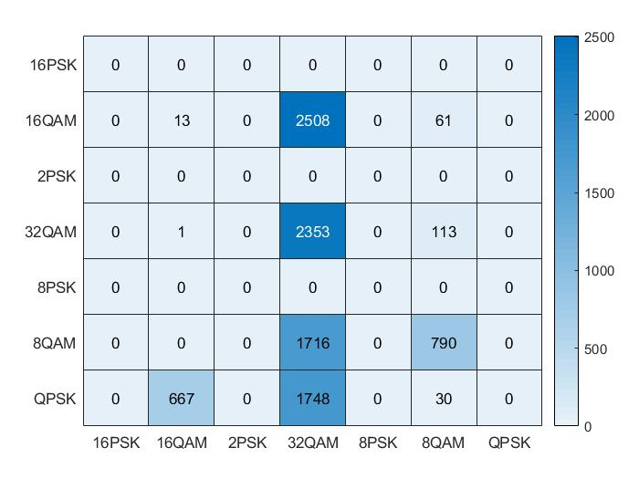
02
代码实现
使用卷积神经网络（CNN）实现
调制格式识别（MFI）
验证结果：
ylabel：输入的信号的种类
xlabel：识别的种类
value：对应的个数
heatmap

Slide 9
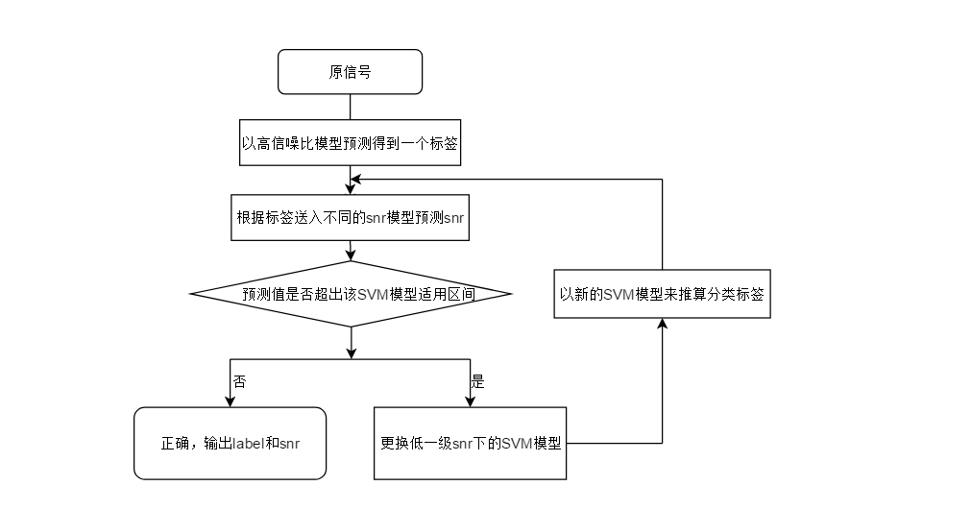
02
代码实现
SVM（支持向量机）训练

Slide 10
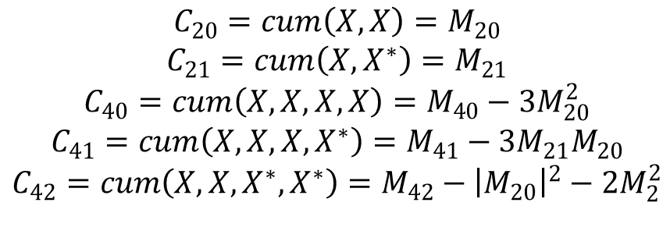
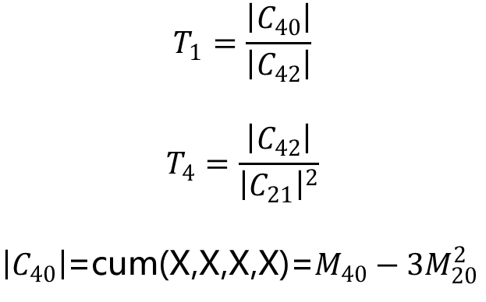
02
代码实现
利用高阶累积量中提取特征参数
使用SVM来决策分界线
计算高阶累积量
支持向量机训练
我们使用以下三个统计数据来识别不同格式的信号：
$$T_{1}=\frac{\left|C_{40}\right|}{\left|C_{42}\right|}$$
$$T_{4}=\frac{\left|C_{42}\right|}{{\left|C_{21}\right|}^{2}}$$
$\left|C_{40}\right|$=cum(X,X,X,X)=$M_{40}−{3M}_{20}^{2}$
$$C_{20}=cum\left(X,X\right)=M_{20}$$
$$C_{21}=cum\left(X,X^{∗}\right)=M_{21}$$
$$C_{40}=cum\left(X,X,X,X\right)=M_{40}−{3M}_{20}^{2}$$
$$C_{41}=cum\left(X,X,X,X^{∗}\right)=M_{41}−3M_{21}M_{20}$$
$$C_{42}=cum\left(X,X,X^{∗},X^{∗}\right)=M_{42}−{\left|M_{20}\right|}^{2}−2M_{2}^{2}$$
高阶累积量
16QAM、QPSK和8PSK信号将直接分类

Slide 11
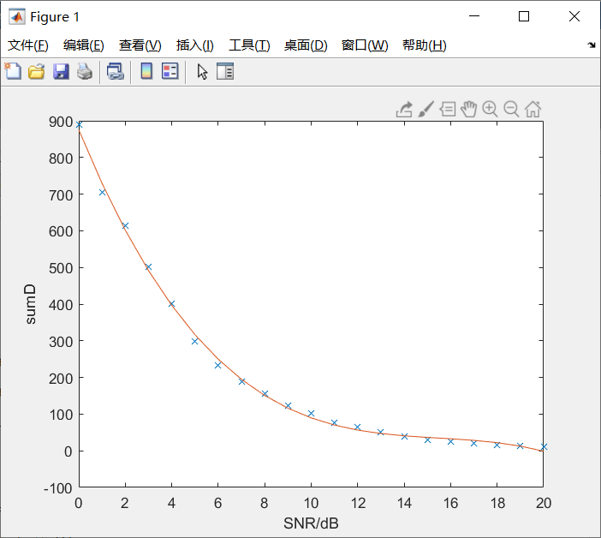
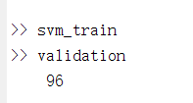
02
代码实现
计算高阶累积量
支持向量机训练
实现结果：
识别正确率
SNR变化曲线

Slide 12
3
第
部分
拓展研究

Slide 13
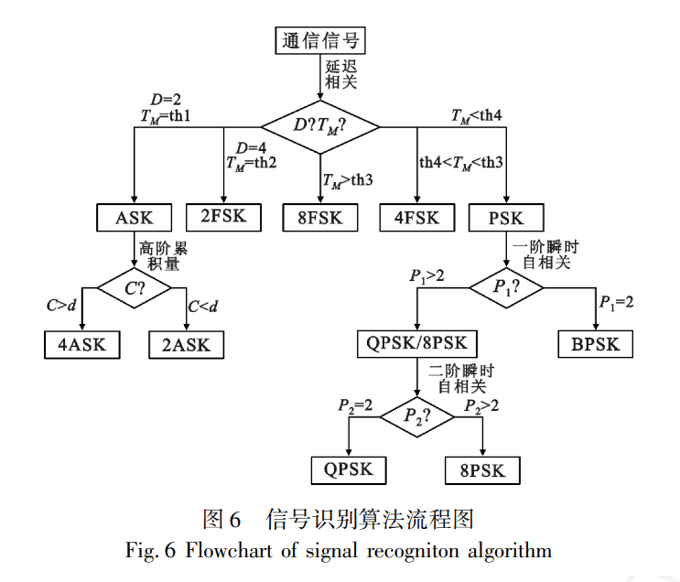
03
拓展研究
1.有没有可能将调制格式识别的研究拓展到多径通道？比如最简单的两径通道（假设两路信道无损耗）。
构造多径径效应鲁棒性较强的特征参数：
高阶累积量
循环平稳特征(基于6 阶累积量的特征值公式)
两径信道：高阶积累量
来源：曾创展，贾鑫，刘淑茜, 一种简单多径信道下的调制识别方法. 电讯技术, 2015. 第55卷(第11期): p. 1266-1271.

Slide 14
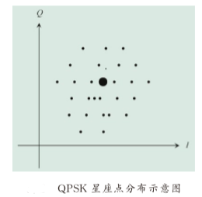
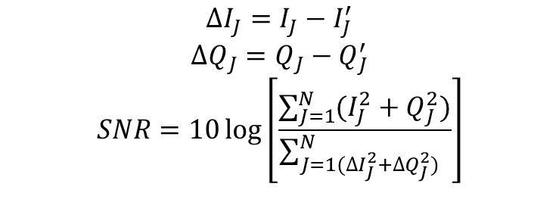
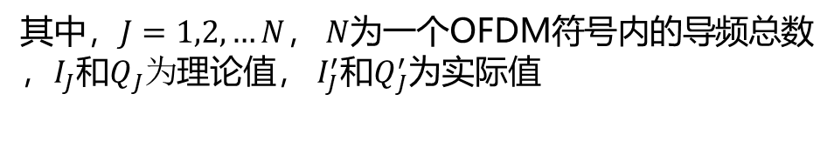
03
拓展研究
2.可否通过星座图识别信号的信噪比？
发散程度与信噪比正相关
计算星座点到理想星座点的距离
$$∆I_{J}=I_{J}−I_{J}^{′}$$
$$∆Q_{J}=Q_{J}−Q_{J}^{′}$$
$$SNR=10\log\left[\frac{\sum_{J=1}^{N}{(I_{J}^{2}+Q_{J}^{2})}}{\sum_{J=1(∆I_{J}^{2}+∆Q_{J}^{2})}^{N}{ }}\right]$$
其中，$J=1,2,…N$， $N$为一个OFDM符号内的导频总数，$I_{J}$和$Q_{J}为$理论值， $I_{J}^{′}$和$Q_{J}^{′}$为实际值
来源：李敏 and 赵建明, 基于导频星座图的OFDM系统信噪比估计算法. 物联网技术, 2011(5): p. 69-71.

Slide 15
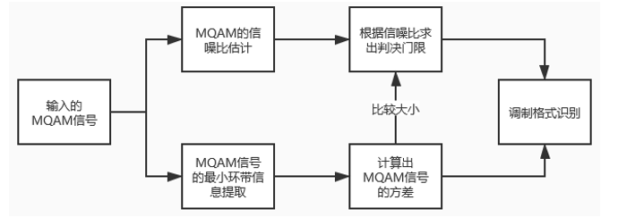
03
拓展研究
3.能否信噪比和调制格式联合识别？
对于MQAM信号：
利用FFT求得噪声功率
最小环带信息提取-比较方差与判决门限
MQAM调制格式识别框图
来源：张启，王军，陈旭，陈超群，基于 SNR 估计的 MQAM 信号调制识别算法 . 太赫兹科学与电子信息学报, 2014:

Slide 16
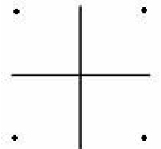
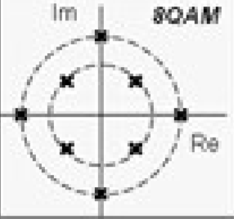
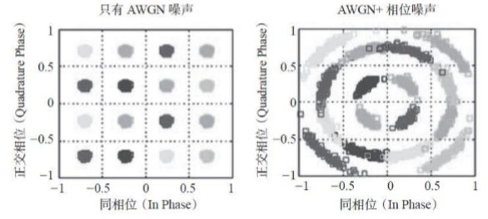
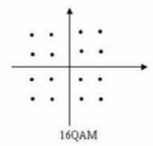
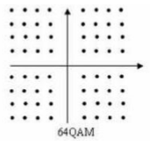
03
拓展研究
3.能否信噪比和调制格式联合识别？
对于MQAM信号：
利用FFT求得噪声功率
最小环带信息提取-比较方差与判决门限
4QAM
相位噪声使星座图成螺旋状
来源：网络

Slide 17
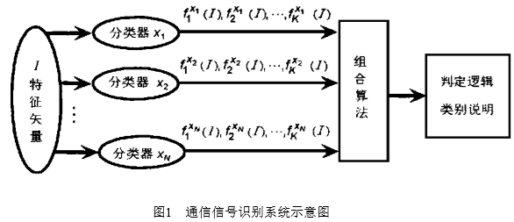
03
拓展研究
3.能否信噪比和调制格式联合识别？
对于信噪比变化很大、不稳定的信号：
小波变换提取特征值→多个分类器分别在各个微小信噪比范围内进行识别→组合算法综合
来源：吕铁军等，分形和测度理论的信号调制识别. 电波科学学报, 2001（3）:

Slide 18
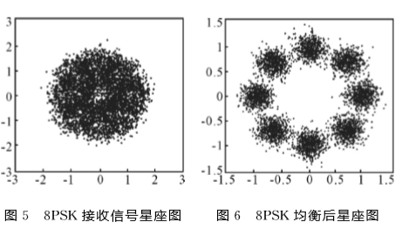
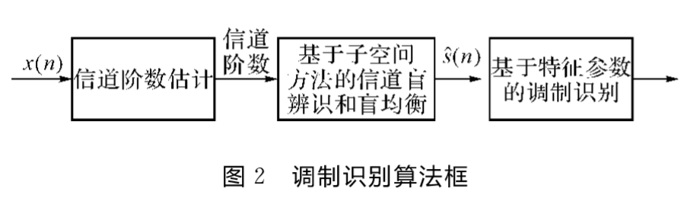
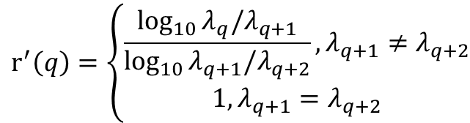
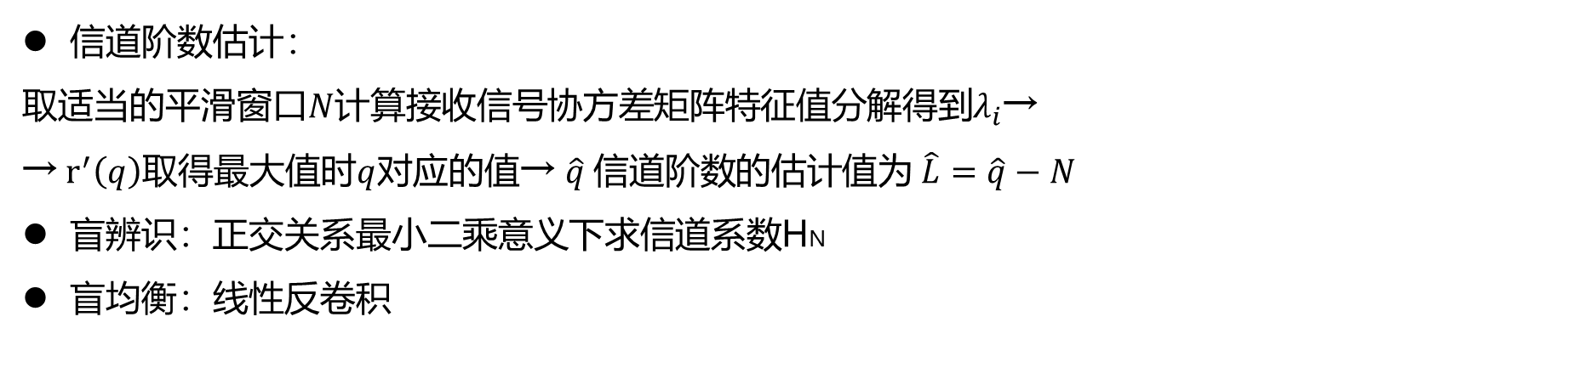
03
拓展研究
4.信噪比和调制格式联合识别，除了高斯白噪声信道条件下，可否也加入两径信道的模型呢？
信道阶数估计：
取适当的平滑窗口$N$计算接收信号协方差矩阵特征值分解得到$λ_{i}$→
→ $r^{′}\left(q\right)$取得最大值时$q$对应的值→ $\hat{q}$信道阶数的估计值为 $\hat{L}=\hat{q}−N$
盲辨识：正交关系最小二乘意义下求信道系数HN
盲均衡：线性反卷积
$$r^{′}\left(q\right)=\left\{\begin{aligned}\frac{\log_{10}{λ_{q}/λ_{q+1}}}{\log_{10}{λ_{q+1}/λ_{q+2}}},λ_{q+1}≠λ_{q+2} \\ 1,λ_{q+1}=λ_{q+2}\end{aligned}\right.$$
来源：薛伟，钱平，多径信道下数字信号调制识别的研究.计算机与数字工程，Vol.40 No.10 :

Slide 19
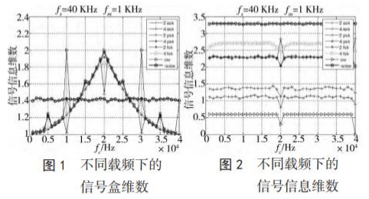
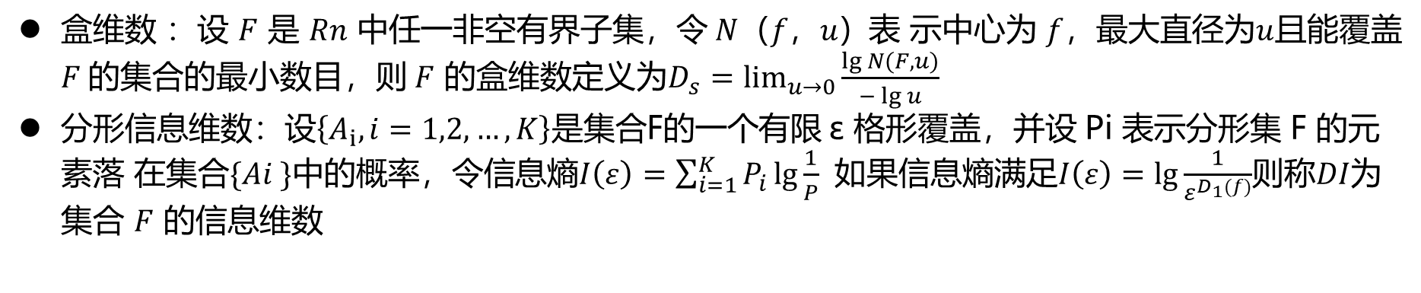
03
拓展研究
5.有没有其他可能空间或者变换，可以提取出抗噪声/串扰性能更好
的识别特征？
盒维数 ：设 $F$ 是 $Rn$ 中任一非空有界子集，令 $N（f，u）$表 示中心为 $f$，最大直径为$u$且能覆盖 $F$的集合的最小数目，则 $F$ 的盒维数定义为$D_{s}=\lim_{u→0}{\frac{\lg{N(F,u)}}{−\lg{u}}}$
分形信息维数：设$\left\{A_{i},i=1,2,…,K\right\}$是集合F的一个有限 ε 格形覆盖，并设 Pi 表示分形集 F 的元素落 在集合$\{Ai \}$中的概率，令信息熵$I\left(ε\right)=\sum_{i=1}^{K}{P_{i}\lg{\frac{1}{P}}}$ 如果信息熵满足$I\left(ε\right)=\lg{\frac{1}{ε^{D_{1}(f)}}}$则称𝐷𝐼为集合 $F$ 的信息维数
信号的信息维数基本不受载频的影响，而盒维数随着载频的增大而增大。 而码元速率对信号盒维数的影响较小，而对信息维数的影响较大
来源：刘文涛等，基于分形维数的数字调制信号识别. 火力与指挥控制, 2014（10）:

